Slide 1



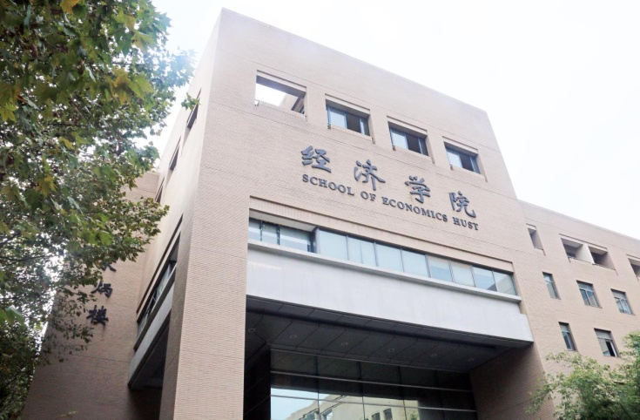
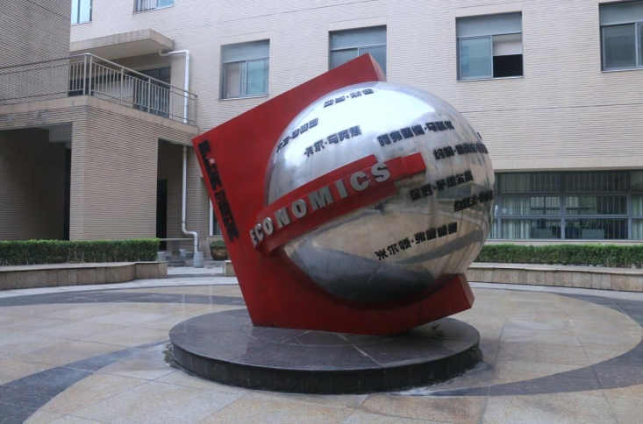

《经济学思维与观察》
经济学院 张建华

Slide 2
第一讲
为什么需要经济学思维?
思维什么，观察什么
怎样观察，怎样思维

Slide 3
观察生活、观察社会与观察世界
新冠肺炎疫情（Covid-19）来势汹汹，疫情对经济的影响也备受瞩目
为什么要早发现、早报告、早诊断、早隔离、早治疗【防控的关键措施】
“宅在家里”是对疫情防控的最大贡献？
宅在家中就减少了感染风险，降低了额外隔离支付和总收治成本
资源配置：口罩等防护资源供应有限=》挤占抗疫一线的 物质供应

Slide 4
运用经济学思维观察和思考
社会舆论与传播越来 越趋向扁平化、快捷化，各种信息（消息或谣言）铺天盖地
由于信 息不对称和不完全，“逆向选择”行为和“道德风险”现象层出不穷
为什么国务院 第一时间上线“互联网+督查”平台？它的作用和功能何在？
微信微 博各社交平台实时更新疫情动态有何价值？
一夜脱销的口罩和双黄 连说明了什么？
如何评价钻石公主号（Diamond Princess）豪华邮轮 和停靠在柬埔寨的威士特丹号邮轮的疫情演化？
中国新冠疫情被列为“国际关注的突发公共卫生事件” (PHEIC)？
新加坡“佛系”抗疫模式为什么同样有效？

Slide 5
两难选择
强隔离=》减少疫情扩散=》降低经济影响
==》生产消费受阻=》加大经济不利
恢复生产=》减少经济影响【人员流动=》
国内《==》国际
个人《==》社会

Slide 6
2020年3月9日以来全球股市与疫情
中国以外疫情快速上涨，破3万=》12万+，，，
欧洲股市、美国股市
美国纽约股市三大股指9日暴跌7%=》熔断、停盘15分钟。在交易日结束后下跌超过2000点，创下2008年金融危机以来最大跌幅
March 11，16，18，。。。【？】
原油价格战+新冠疫情全球扩散【有关吗？Why？】
对国际贸易、投资、人员交流
国际产业链

Slide 7
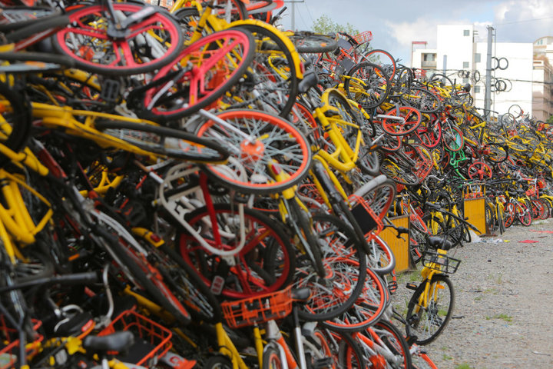
经济学视野下的
生活社会世界与人生
免费模式可以持久吗？ Ofo的故事2018-12-20：退押金人数已经突破 1000 万，高达 19 亿的待退押金

Slide 8
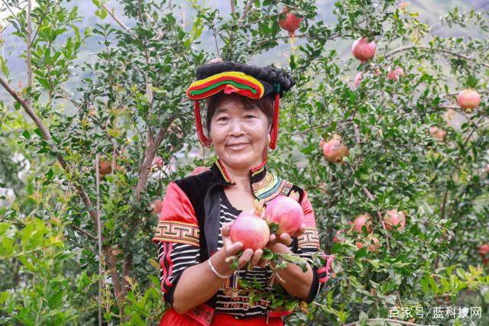

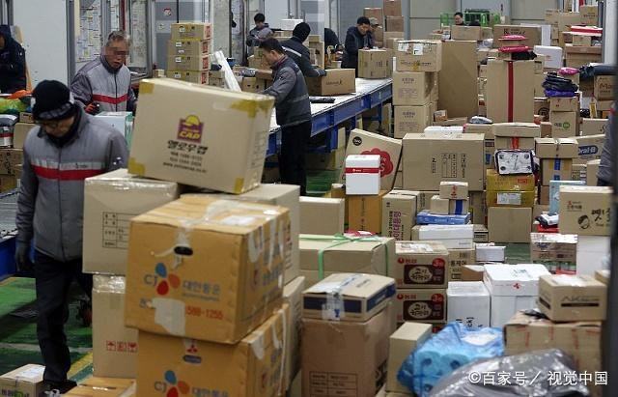
生活中的经济学
中国人为什么喜欢网上购物？
为什么对于人类生存至关重要的水价值很低，而对人类生存可有可无的钻石则有很高的价值?
许多中国人为什么喜欢操办酒席【农村、小县城尤甚】
马太效应与俱乐部收敛是怎么回事？
反腐如何有效？怎样才能让人们不敢、不想腐败？

Slide 9
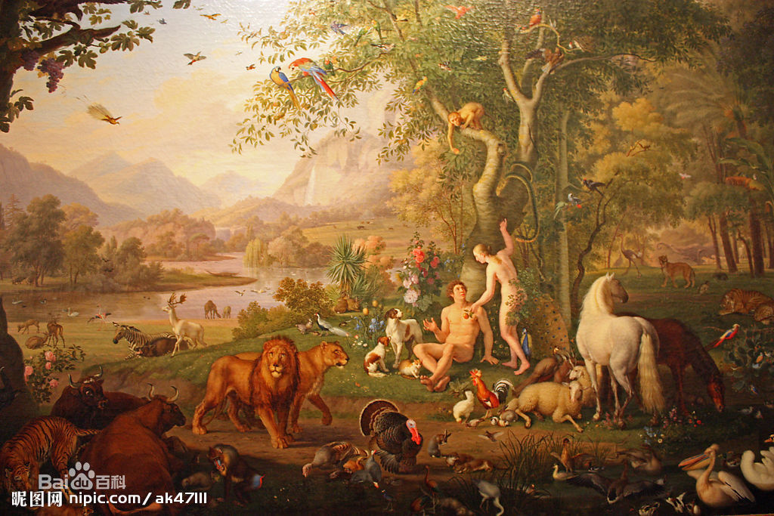
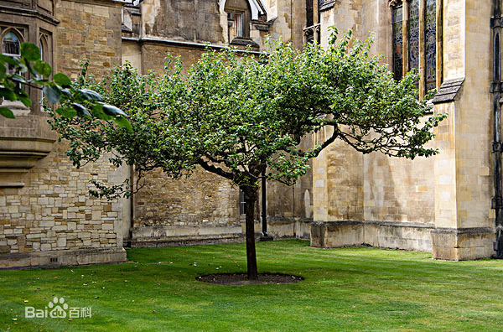

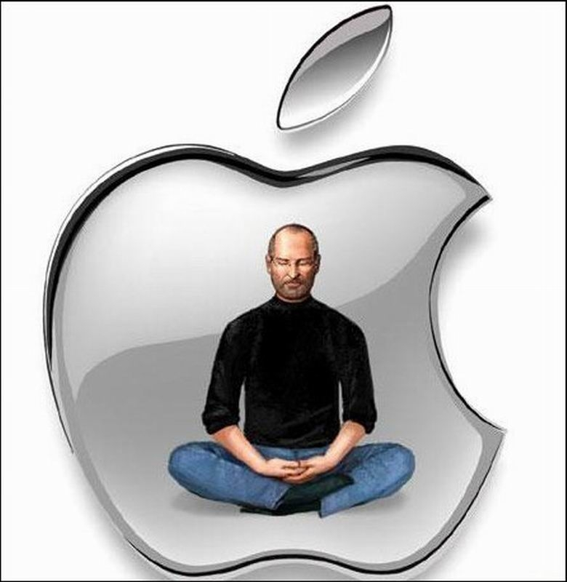

观察生活、观察社会与观察世界

Slide 10
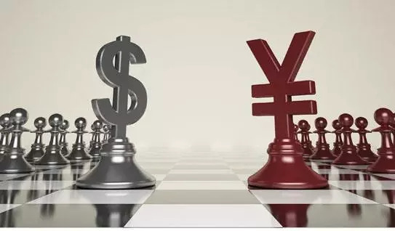
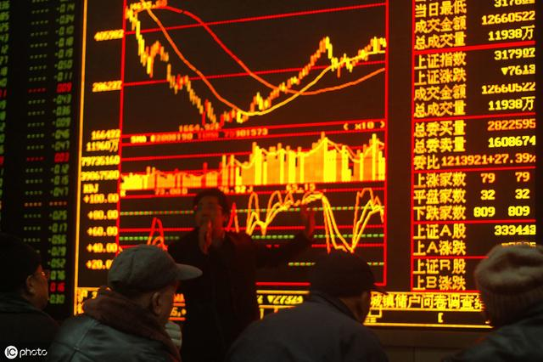
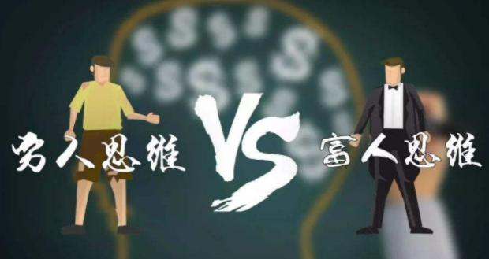
社会、世界、人生
最低工资法、社保标准为什么不受企业欢迎
股市涨跌
中美贸易战
全球气候变暖
思考人生、影响人生

Slide 11
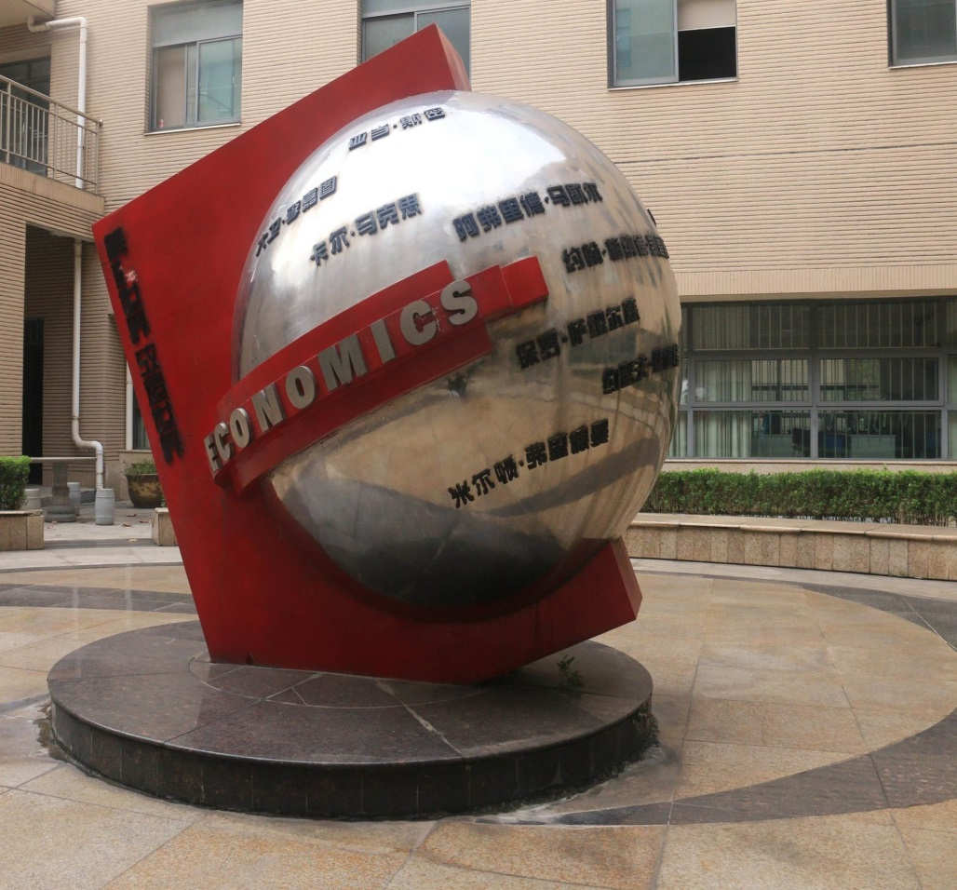


《经济学思维与观察》
思维什么，观察什么
生活社会世界与人生
何谓经济？何谓经济学？
经济学如何思维?
哪些经济学原理可用？
如何运用经济学思维?

Slide 12
经济 （Economy）
古希腊语oikonomos（家政术）
治理家庭财物的方法
近代扩大为治理国家的范围，为了区别于之前的用法也被称为政治经济学。
到了现代，如果单称经济学的话，是在政治经济学或者更广的层面来考虑经济，因此一般在指经济学的时候经济学与政治经济学是同义的。

Slide 13
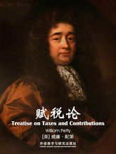
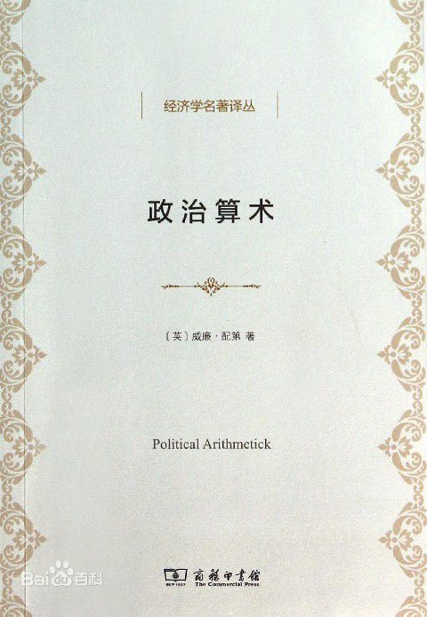
威廉·配第（William Petty，1623-1687）
英国古典政治经济学之父，统计学创始人
出生于手工业者家庭，从事过许多职业，从商船上的服务员、水手到医生、音乐教授。他头脑聪明，学习勤奋，敢于冒险，善于投机，晚年成为拥有大片土地的大地主，还先后创办了渔场、冶铁和铝矿企业
1649年获得牛津大学医学博士学位，成为医生并兼任皇家医学院教授，1651年任爱尔兰英国驻军总司令的随从医生），医生的经历有助于他运用医学和人体结构学的精密视野考察经济生活，而他的投机生涯也使他对经济运行法则有了经验性的了解。
他还担任过大哲学家霍布斯的秘书，这又使他在探索经济问题时，能够实现经济研究方法论的革新。
最先提出了劳动决定价值的基本原理
“劳动是财富之父，土地是财富之母”

Slide 14
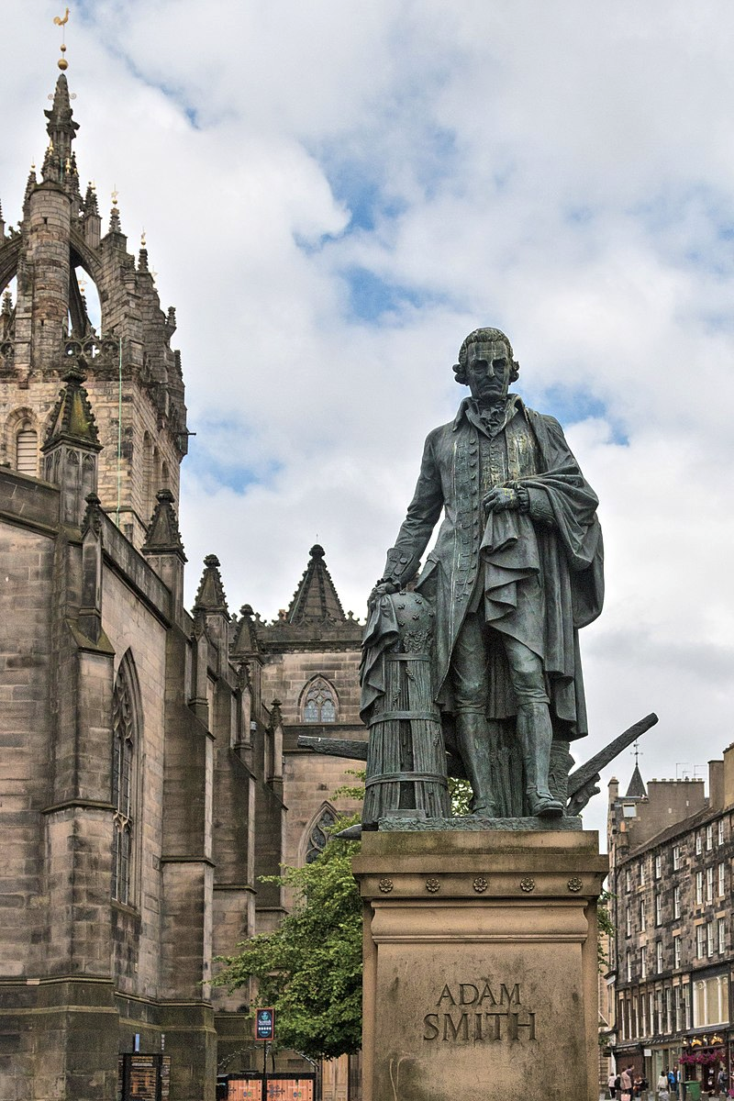
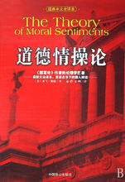

亚当·斯密（Adam Smith，1723—1790）
经济学的主要创立者，苏格兰人。
格拉斯哥大学逻辑学和道德哲学教授，兼任大学行政事务
从现实中观察总结、思考
《道德情操论》（1759）具有利己主义本性的个人如何在资本主义生产关系和社会关系中控制自己的感情和行为，建立一个有必要确立行为准则的社会而有规律的活动。
《国富论》（1776）阐述的主要是经济发展问题
首次提出了全面系统的经济学说。《国富论》是现代政治经济学研究的起点。

Slide 15
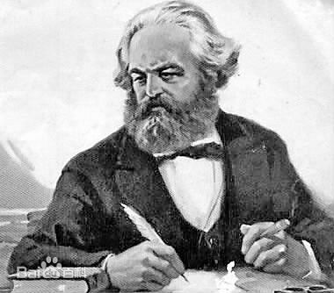
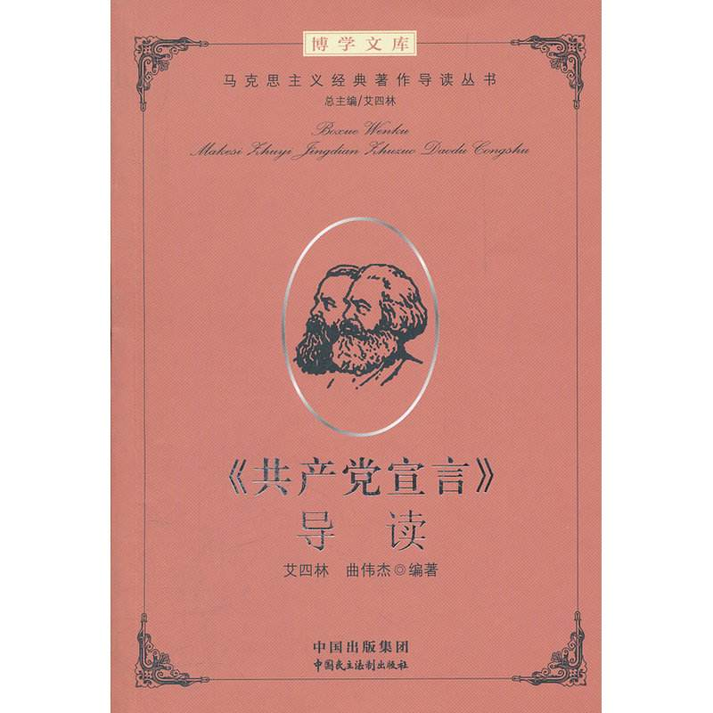
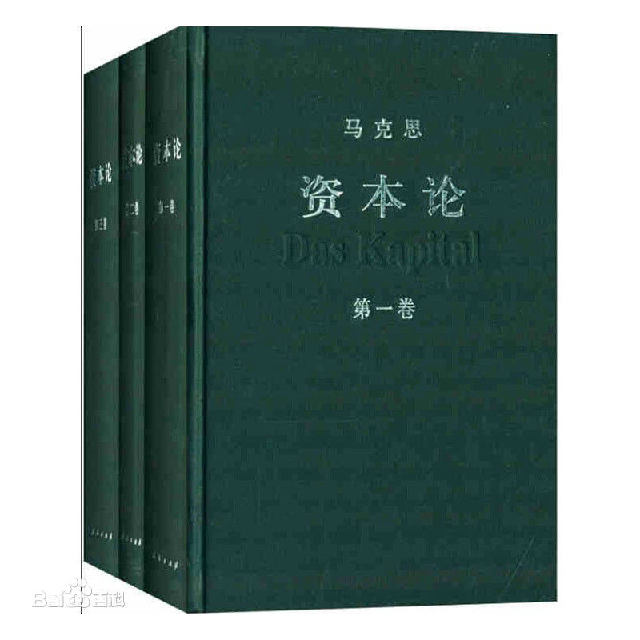
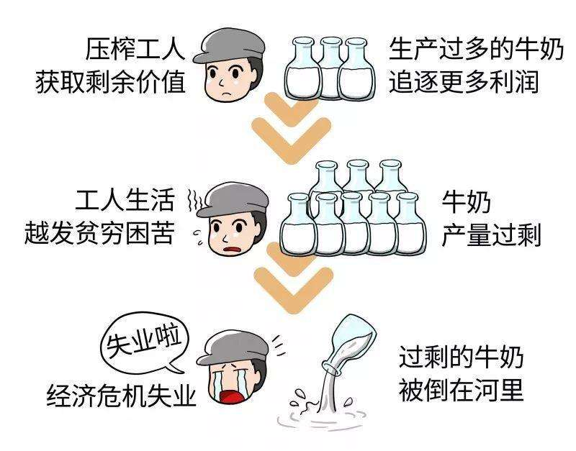
卡尔·马克思 （Karl Heinrich Marx，1818 -1883
德国的思想家、政治学家、哲学家、经济学家、革命理论家和社会学家。
从现实中观察总结、思考
商品==》劳动价值论=》剩余价值=》资本主义生产、交换、消费的规律=》人类社会的未来
“在人类历史上，科技的进步提高了劳动生产率，从而剩余产品增多，使得人类有可能在自身中实行脑体分工。这本身就是最初阶级划分的基础，分工和私有制出现，人类自此进入阶级社会。”

Slide 16
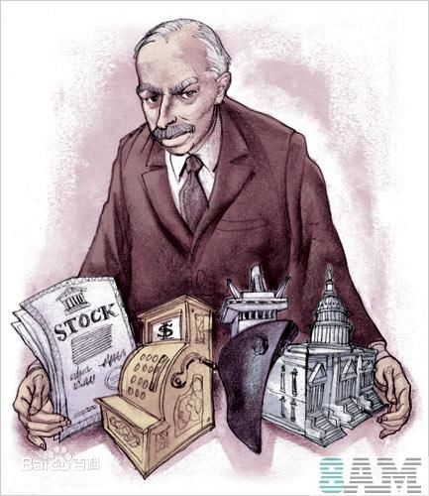
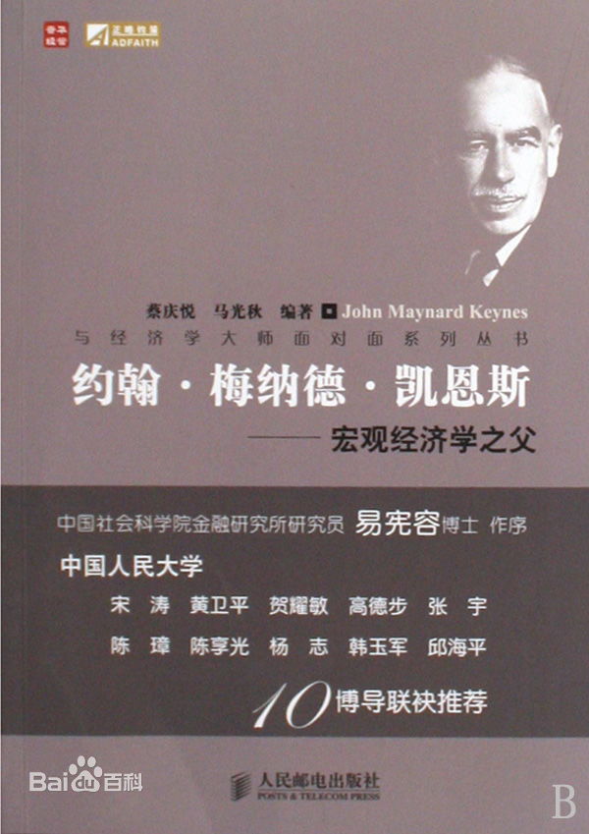
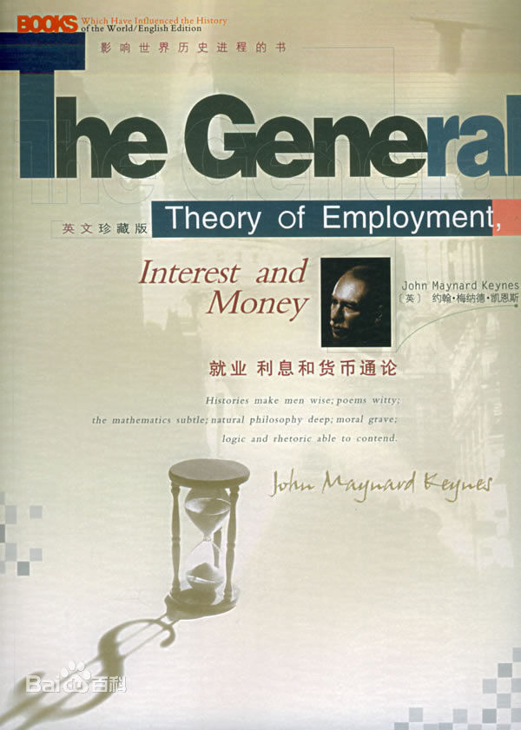
约翰·梅纳德·凯恩斯（John Maynard Keynes，1883—1946）
伊顿公学（Eton College）主修数学，剑桥文学硕士学位，数学博士
1909年以一篇概率论论文入选剑桥大学国王学院院士
剑桥大学经济学讲师
股票大涨、生活节俭
英国财政部，主管外汇管制、美国贷款 等对外财务工作。1919年初作为英国财政部首席代表出席巴黎和会。
并成为国际货币基金组织和国际复兴与开发银行（世界银行）的英国理事，世界银行第一任总裁
二十世纪人类知识界的三大革命：【凯恩斯】宏观经济学、【弗洛伊德】精神分析法、【爱因斯坦】相对论

Slide 17
中文：经世济民
【汉书】古时以“食货”一词泛指经济财政之事例
【东晋时代】葛洪： “经世济俗”-治理天下，救济百姓
【隋朝】王通：“经济”，皆有经济之道，谓经国济民
后人遂将“经济”一词作为“经国济民”的省略语，作为“政治统治”和“社会管理”的同义词
【明清时期】王夫之、顾炎武、黄梨洲等【儒家学者】：批判程朱理学和心学末流，提出学术要“经世致用”的口号。这种学术思想传播到了日本，影响了日本江户时代的学术，“经世论”开始在一部分学者中流行。
清末戊戌政变后：改革科举制度，开“经济特科”

Slide 18
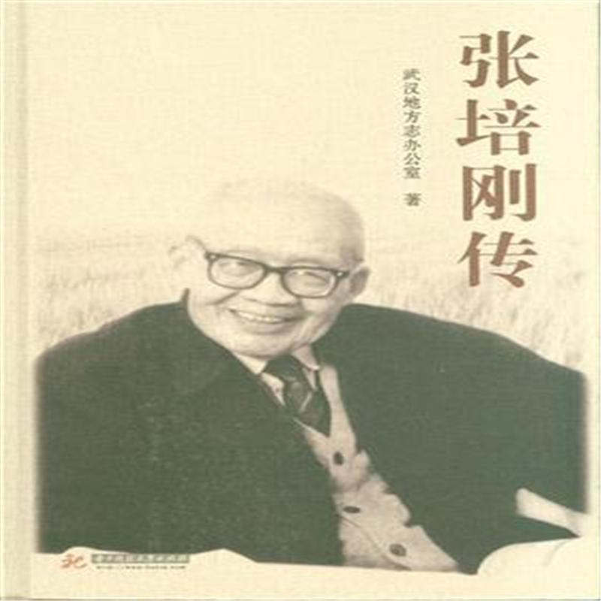

张培刚（1913-2011）
湖北红安人，哈佛大学经济学博士
1940年代：开创发展经济学
1946、1949两度归国=>武大经济系主任
1953华中工学院建校办公室主任
家国情怀：赤子之心和经世济民的梦想一直没有改变
立足中国，面向世界，开放式地借鉴人类文明成果，，不断探索包括我国在内的发展中国家如何快速实现工业化和现代化的有效途径
从现实中观察总结、思考
1980年代：牛肚子理论—中部崛起

Slide 19
一种新的思维方式
培养观察和分析现实世界经济行为和现象的能力
凭少量的知识去理解广泛的现象
提升精神境界
或许影响或改变一生

Slide 20
什么人需要学习经济学思维
非经济学专业为什么需要经济学思维
我的专业是工商管理需要吗？
如果专业是社会学、政治学、法律、新闻呢？
工学、医学，是否还需要？
你准备好了吗？

Slide 21
经济学如何思维?

Slide 22
资源是稀缺的
稀缺
资源是有限的，相对于无限的欲望，有限的资源就是稀缺
相对于人们无限多样、不断上升的需求来说，用以满足这些需求的多寡，即有用的资源总是相对不足的。
长时间的“供不应求”即为“稀缺”，而“稀缺”的最直接表现就是商品的“价格的不断攀升”。
稀缺性的含义生产资源的相对有限性资源的稀缺性与经济问题由于资源稀缺性的存在，使得人们必须考虑如何使用有限的相对稀缺的生产资源来满足无限多样化的需要。这就是所谓的“经济问题”。
物以稀为贵？

Slide 23
资源是稀缺的社会必须以有效率的方式使用它
个人与社会如何使用稀缺的生产性资源，生产出有价值的商品，并把它们分配给社会的各个成员
个人和家庭面临许多决策
分配稀缺的资源
需求无限、时间有限、供给有限
生产什么生产多少，如何生产，给谁生产
社会面临许多决策
社会稀缺的资源是否得到充分使用
社会资源总量的变动
货币的稳定性

Slide 24
经济学的三类问题
人们如何做决策（How people make decisions）Work, buy, save, invest
人们如何相互作用（How people interact with one another）
整体经济如何运行（How the economy as a whole works）
Growth in average income
Fraction of the population that cannot find work
Rate at which prices are rising

Slide 25
三个有用思考方式
优化：
最优化分析指借助最优化理论分析个体面临决策的时候，从各种可能中选择达到某一目标的最佳行为
均衡：
经济个体各自在作最优决策时，他们之间是如何互相影响、互相约束而达到一定的平衡的。供给和需求同时加以考虑！
经验主义：
在观察和处理问题的时候，从实践经验出发，去检验（证实或证伪）已有的规律；也可以通过实验，重新观察和认识人类的行为规律
从现实中观察总结
运用实验检验

Slide 26
哪些经济学原理可用？

Slide 27
经济学的十大原理
人们如何做决策
人们面临权衡取舍（People face trade-offs）
机会成本（The cost of something is what you give up to get it）
理性人考虑边际变化（Rational people think at the margin）
人们对激励做出反应（People respond to incentives）

Slide 28
人们如何做决策, #1
人们面临（得失交换，权衡取舍）
🐟和熊掌不可兼得
天下没有免费的午餐（There ain’t no such thing as a free lunch）
为了得到某个喜爱的东西，必须放弃我们喜爱的另一件东西
学生的时间【考试复习策略】
（学习课程安排；小长假安排）
父母的收入
投资（债券、股票、房产，如何购买？）

Slide 29
人们如何做决策, #1
社会的权衡取舍（Trade offs）
国防vs. 消费品(guns vs. butter)
清洁环境vs. 高收入
效率 vs. 公平
所得税；福利制度、失业保险
企业的决策
个人未来的决策
乔布斯、比尔盖茨、扎克伯格、马斯克

Slide 30
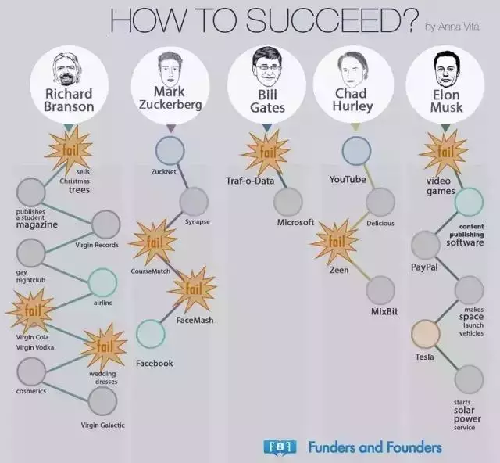
https://www.sohu.com/a/115968524_415964

Slide 31
人们如何做决策, #2
机会成本
为了得到某种东西而所要放弃另一些东西的最大价值
可以理解为在面临多方案择一决策时，被舍弃的选项中的最高价值者是本次决策的机会成本
还指厂商把相同的生产要素投入到其他行业当中去可以获得的最高收益
在生活中，有些机会成本可用货币来衡量。
例如，农民在获得更多土地时，如果选择养猪就不能选择养鸡，养猪的机会成本就是放弃养鸡的收益。
有些机会成本往往无法用货币衡量，例如，在图书馆看书学习还是享受电视剧带来的快乐之间进行选择。

Slide 32
人们如何做决策, #3
理性人考虑边际量变化
如何在多个机会中比选，计算的依据是什么
理性人（Rational people）：系统而有目的地做可以达到其目的的做好的事情
边际变化：现有行动的微小量调整
一个人对任何物品的支付意愿都基于其边际利益。即物品产生的额外利益。边际利益就定了一个人拥有多少这种物品。
航空公司愿意以低于平均成本价格卖票
人们愿意为钻石支付比水更高的价格
Marginal benefits > Marginal costs

Slide 33

哪个套餐比较好？
目前某同学用的是10元月租电话卡套餐内容:500M省内流量，300M本地流量，100条短信息，通话:短途0.15一分钟，长途:0.2一分钟，省内接听免费。
另一个套餐:36元月租，100分钟通话，2G国内流量，超出2G流量，自动扣10元获得1G流量，当月有效，实体店使用支付工具支付可最高获得20M流量，通话:超出100分钟，拨打全国电话0.1一分钟，全国接听免费。
哪个套装比较好？
如果一直在本地不出差，可以选择第一个套餐，流量不够可以加钱再开
如果你打电话多，经常漫游，选择第二个套餐

Slide 34
人们如何做决策, #4
人们会对激励做出反应
激励（Incentive）：引起一个人做出某种行动的某种东西
在市场运行中，价格具有很强激励的作用
公共政策的作用
安全带法律如何影响汽车安全
安全带==》死亡人数【减少？Or增加？】
对于司机？乘车人？ +行人？
奖学金
评先进

Slide 35
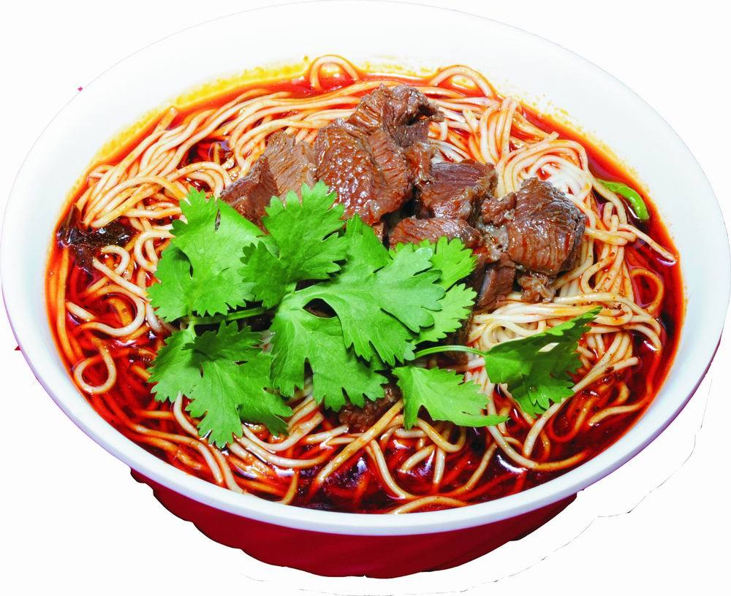
绩效与激励：拉面馆老板的烦恼
南京珠江路上的“老兰州牛肉面馆”改成了“山西刀削面”，招牌换了但老板没变。经常来这里吃早餐的陈总有点奇怪，问老板“为什么日进斗金的牛肉面生意不做，反而更换了门庭做起了利润并不丰厚的削面生意？”
老板感慨颇多。“我当时雇了个会做拉面的师傅，但在工资上总也谈不拢”。“开始的时候想，为了调动师傅的积极性按销售量提成，一碗面师傅提5毛。但是拉面师傅发现自己的收入与销售数量直接相关，于是师傅就在每碗里多放牛肉来吸引客人”。
后来老板看这样实在不行，钱全被他赚去了！就换了另一种分配方式，给他每月较高的固定工资！
老板猜想这样他不至于多加牛肉了吧？因为销售量与他的收入没有直接关系。”“但你猜他怎么着？”老板有点激动了，“他在每碗里少放牛肉，慢慢把客人都赶走了！”因为牛肉的份量少，客人就不满意，回头客就少，生意肯定就清淡。他拿固定的工钱巴不得你天天没客人才清闲，根本不在意你赚不部赚钱！
——
老板实施不同的工资策略=》拉面师傅的行为

Slide 36
经济学的十大原理
人们如何相互作用
贸易能使每一个人受益
【Trade can make everyone better off】
6. 市场通常是组织经济活动的好方式
【Markets are usually a good way to organize economic activity】
7. 政府有时可以改进市场结果
【Governments can sometimes improve market outcomes】

Slide 37
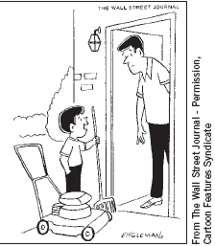
人们如何相互作用, #5
5: 贸易能使每一个人受益
每一个专业化生产，与他人交换
人们可以较低的成本获得丰富的物品和劳务
国家之间分工、贸易
足球明星的家务【自己干，还是请人做】

Slide 38
人们如何相互作用, #6
6:市场通常是组织经济活动的好方式
市场经济：许多家庭和企业分散交易，通过分散决策配置资源
市场是一只“看不见的手”
引导买卖行为
调剂过剩或短缺
政府阻止价格根据供求自发调节时=》扭曲
房地产价格
【限价购房=》新房价低于旧房价】
黑市、影子价格==》二元市场结构

Slide 39
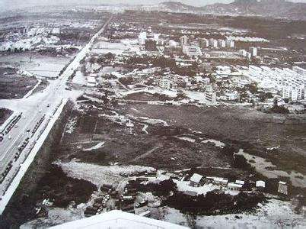
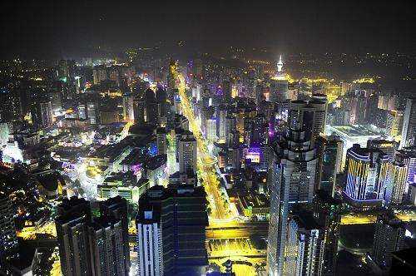
中国案例
中国改革开放以前，是计划经济，政府决定人们的生产生活。那时发粮票，控制每个人的生活购买，企业大多是国有的，发固定工资，人们的生产积极性不高，经济增长十分缓慢。
改革开放后，让市场决定自己的生产，企业自己决定生产，一部分上提高了人们的生产积极性。企业明白了自己应该做什么，根据市场状况调整自己的生产。
中国迅速崛起为世界上第二大经济体。
案例分析：从改革前后的变化，市场自己去组织经济活动，极大的促进了我国经济的发展。
看不见的手对组成经济的的千百万家庭和企业的决策是有协调的能力的，市场是组织活动的一种好方法。

Slide 40
人们如何相互作用, #7
7: 政府有时可以改善市场结果
We need government
实施规则、维护市场制度正常运转
产权保护【知识产权保护】
市场失灵
外部性【技术溢出效应，污染】
市场垄断力量
实现更平等福利分配【治理贫困，消除不平等】

Slide 41
经济学的十大原理
整体经济如何运行
一个国家的生活水平取决于其生产物品和提供劳务的能力
当政府发行过多货币时会带来价格水平上涨
社会面临在通胀与失业之间存在短期取舍

Slide 42
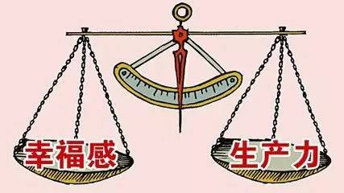
整体经济如何运行, #8
8: 一个国家的生活水平取决于其生产物品和提供劳务的能力
生产率是生活水平的首要决定因素
高收人国家的公民比低收入国家的公民拥有更多电视机、更多汽车、更好的营养、更好的医疗保健，以及更长的预期寿命
如何提升生产力
发展是第一要务，人才是第一资源，创新是第一动力

Slide 43
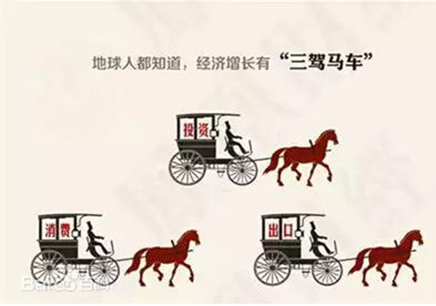
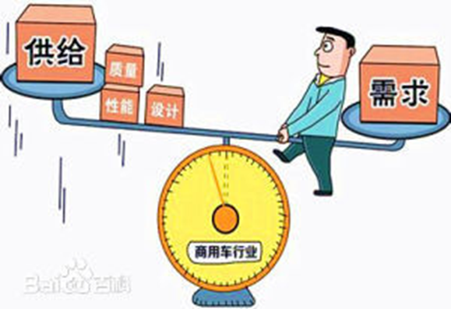
宏观经济均衡：总供给=总需求
总供给：
要素累积+要素效率+技术改善
生产率提升的总需求路径：
【投资+消费+出口】

Slide 44
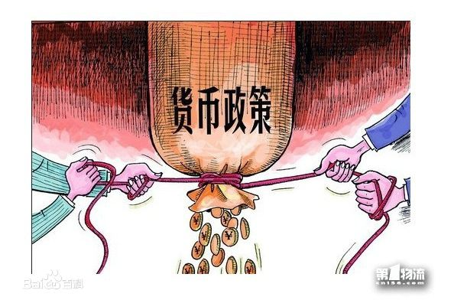
整体经济如何运行, #9
当政府发行过多货币时会带来价格水平上涨
通货膨胀：经济中物价总水平的上升
货币增加发行，可以增加货币供给，降低利率，增加银行的贷款和社会投资，短期拉动经济的效果。
仅仅增加货币，如果财富不增加，就会导致通胀，物价上升，货币贬值。
如果财富能同比增长，那么即使货币增加了，物价也不会上升，也不会导致通胀。
货币超发是全球性的问题，不仅仅中国政府超量发行货币，而且美国、日本、欧洲也一样，只是程度不同
经济学上有一种观点，就是超量发行货币以通货膨胀为代价，可以换来经济的增长，也会使人民产生一种钱包鼓起来的幻觉，超量发行货币会使购买力增加，需求刺激生产，这样经济就会发展。

Slide 45
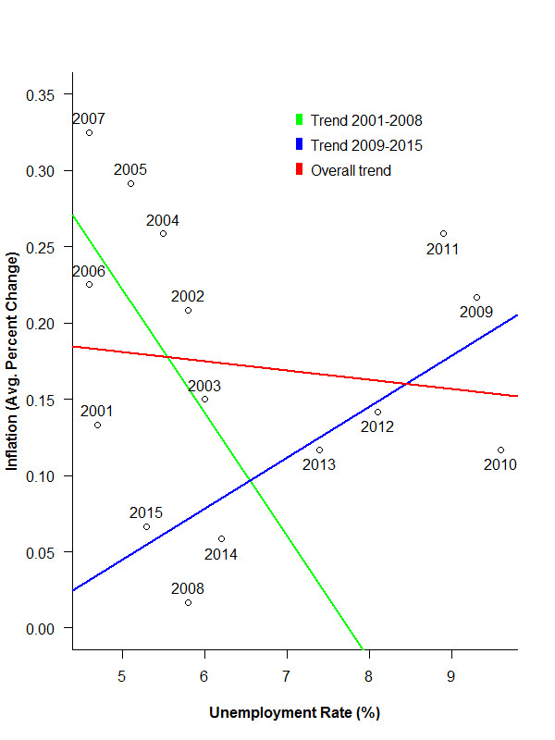
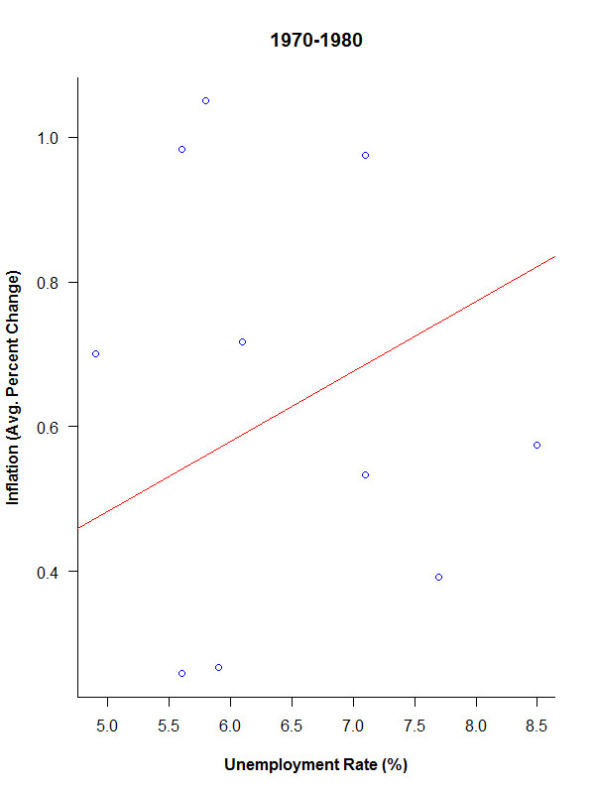
整体经济如何运行, #10
社会面临在通胀与失业之间存在短期取舍
货币的短期效应与长期影响:
当政府增加经济中的货币量时，一个结果是通货膨胀，另一个结果是至少在短期内降低失业水平
在长期不存在失业与通货膨胀之间的替换关系。
扩张性的政策只会导致通货膨胀，而不能降低失业率。
长期经济增长有赖于供给侧结构调整！

Slide 46
如何运用经济学思维?

Slide 47
如何运用经济学思维观察世界
个人决策（消费者、生产者）
社会行为（人与人之间相互作用）
公共利益与政府作用
世界经济运行
非经济领域【军事、外交、安全、法律
、科技、交通、医药卫生、生命领域、生态环境等】

Slide 48
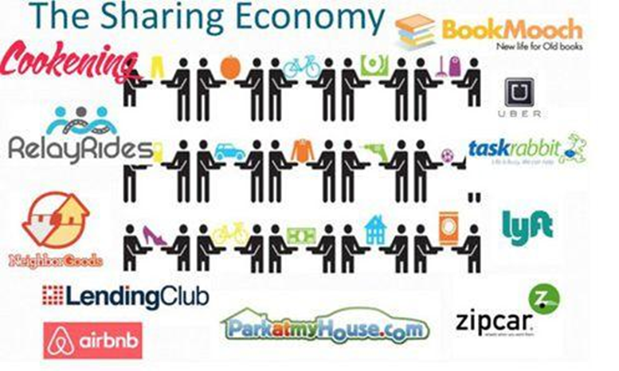
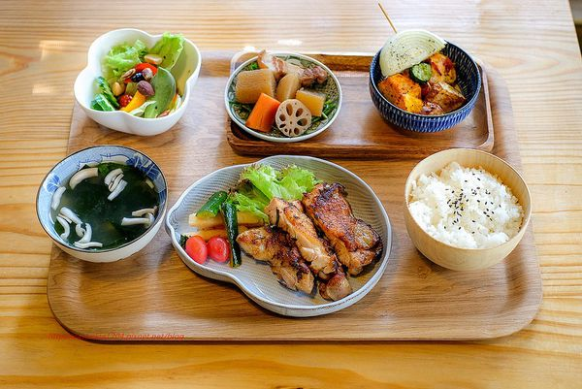
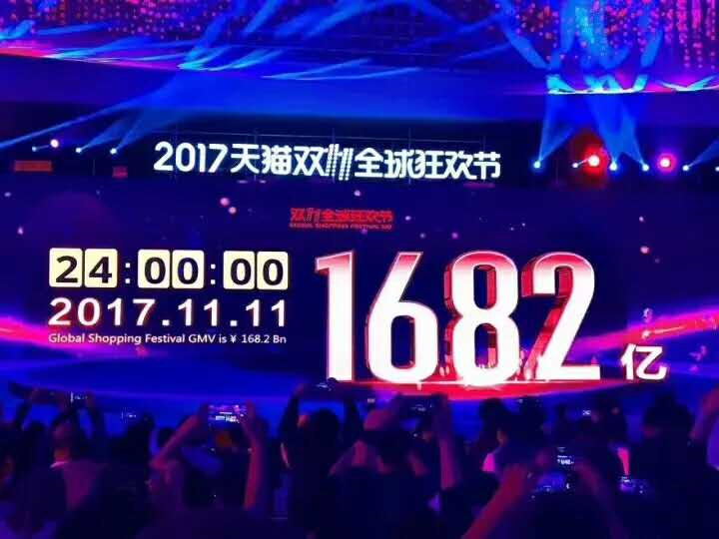
经济学思维的作用
帮助你了解所生活的世界
机票打折；明星高价
2019天猫总成交额2684亿元
天下没有免费的午餐

Slide 49
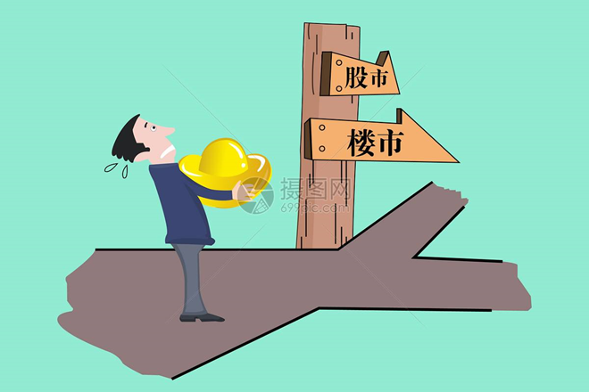
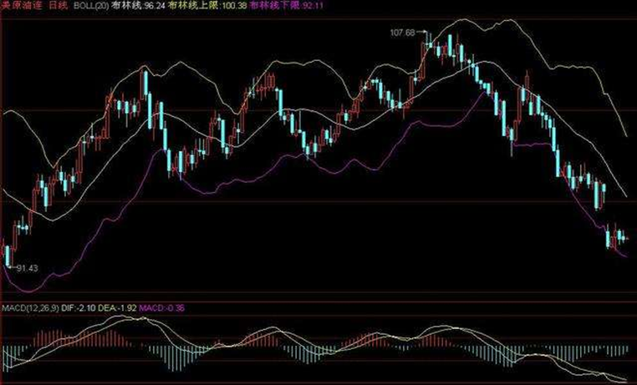
经济学思维的作用
精明参与经济
抉择；股市何时抄底？
张文宏：“欧洲什么时候到了高峰、美国什么时候到了高峰，就是我们开始吃定心丸的时候了，这个时候我可能会考虑买一点股票。”
短期突发事件的影响，往往会导致油价剧烈波动，通对国际原油市场供需双方及中间方的心理预期及行为产生影响，促使各方对原油产量、库存、贮存、囤货等作出调整。
当前全球市场波动明显，美股熔断更是反映对疫情全球扩散拖累经济增长的担忧。

Slide 50
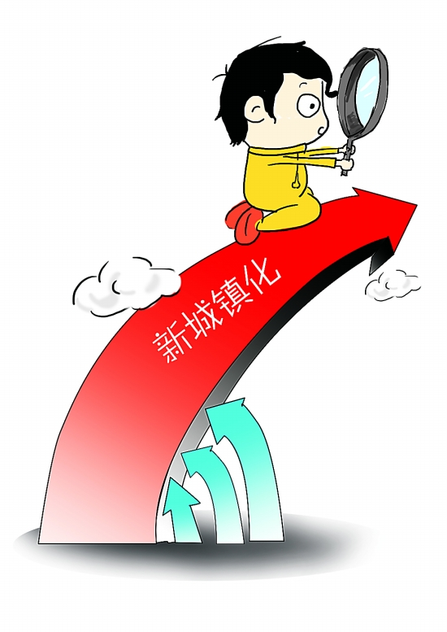
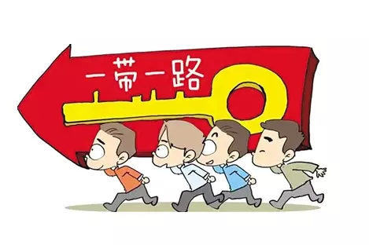
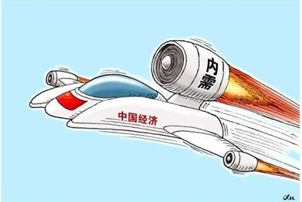
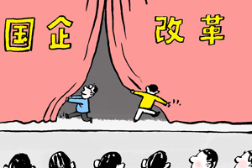
经济学思维的作用
理解经济政策的潜力与局限
减税；房价限制；环境保护；贸易政策；扶贫
低碳经济
政府与社会资本的合作机制
人口政策
人工智能
新模式、新业态

Slide 51
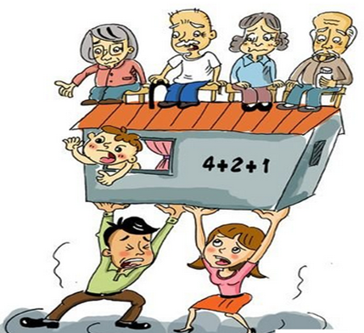

经济学思维的作用
更好理解人类行为方式
投票，选举
生育率为什么持续下降？
假冒伪劣现象如何治理有效？

Slide 52
理解中国改革开放40年与建国70年
改革：从计划经济转向市场经济
价格机制与市场的作用，正确制度的作用
开放：扩大市场边界、拥抱全球化
经济增长与波动
以人民为中心的发展

Slide 53
思考题
为什么选择是不可避免的？
举例说明机会成本
最优和均衡的思维如何帮助我们在生活中运用？
你认为经济运行有哪些基本规律？
如何理解经世济民的内涵？经济学思维对于你的人生价值观有何影响？
你学习什么专业？经济学思维对于你的专业学习有何帮助？对于你未来人生发展有何启示？
如何运用经济学思维思考中国应对新冠疫情的防控举措？以及对经济影响的对策？

Slide 54
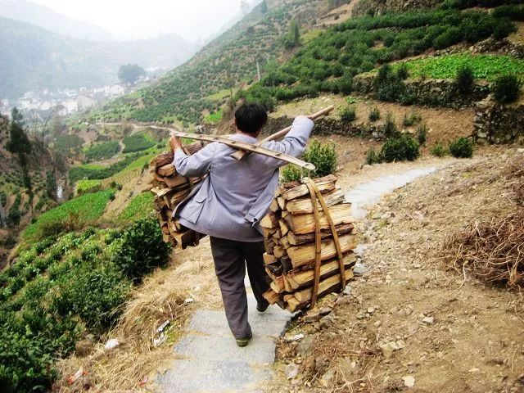
案例：乡村为什么总是贫穷？
从前村里有个砍柴人，每天上山砍柴。砍得的柴火虽然不多，却也够用。日子若是这样过下去便罢了，偏偏城里发生了翻天覆地的变化，城里人来到村里，装上煤气和电。
自此，砍柴人不用砍柴了，但作为报答，要提供上好的木材给城里人，用于制作家具。于是，砍柴人默许城里人带着机器来这里砍伐树木。
没过多久，树木都被砍完了，砍柴人看着空空如也的村子，心里觉着空落落的，却不知道自己做错了什么。
思考：
砍柴人做错了什么？他与城里人的交易是理性的吗？试用经济学思维分析。请帮砍柴人设计一些解决困境的办法。

Slide 55

谢谢大家！

